Slide 1


Mind Care
5 часа сън

Slide 2
Какво ще разгледаме
01
02
03
04
05
06
Проблемът
Цел на проекта
Нашето решение
и настоящите решения
Какво искаме да постигнем
Как решаваме този проблем
Как работи проектът
Процес на работа
Нашият екип
Какво научихме
Демо
Използвани технологии

Slide 3
1. Проблемът и настоящите решения
Докладът за психичното състояние на света за 2021 г. показва влошаване на психичното здраве в световен мащаб и нещата в днешно време не изглеждат по-добре.
В България цялата тема за ходенето на терапевт или психолог е табу.

Slide 4
2. Цел на проекта
Да създадем място, където без притеснения можеш да питаш въпроси във връзка с психичното здраве
Да улесним намирането на подходящия човек
Да дадем на терапевтите още един начин да предлагат своите услуги

Slide 5
3. Нашето решение
Сайт, където анонимно потребителите могат да задават въпроси, свързани с психичното им здраве, да търсят съвет или да споделят за проблемите си. Тези постове могат да бъдат видени от регистрирани терапевти, психолози и др., които биха могли да им напишат отговор. Ако дадения отговор е задоволителен, то анонимния потребител може да види профила с информация на терапевта, да се свърже с него и да си запише реален час.

Slide 6
4. Как работи проектът

Slide 7
Демо!
Ако проработи…

Slide 8
Добави видео

Slide 9








5. Използвани технологии
Backend:
Spring boot, MySQL и Java (отпаднаха)
Django, SQLite и Python
Frontend:
HTML
CSS
JavaScript

Slide 10
Процес на работа
Day -1
Day 0
Day 1
Day 2
- Подготовка преди състезанието
- Избирането на технологиите и (уж) ученето им
- Трагични опити да оправим грешка в backend-a със Spring Boot, опит за login/register и чат система
- Краят на Spring Boot и последните надежди в Django
- Довършване на frontend-a
- Презентиране
- Ядене на сладолед (за утеха или за празнуване)

Slide 11
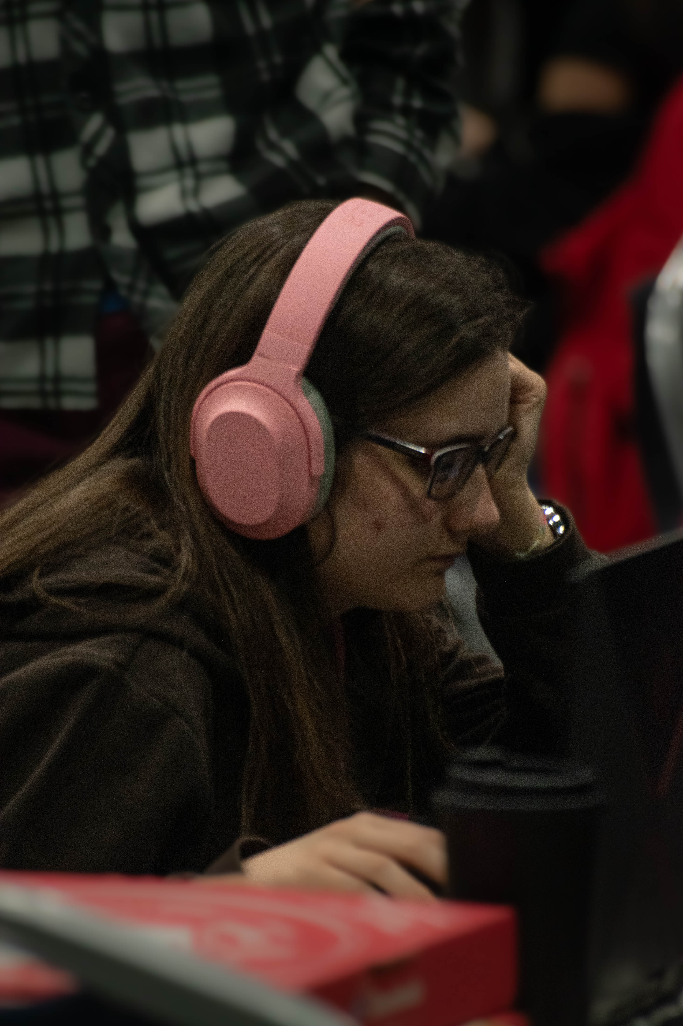
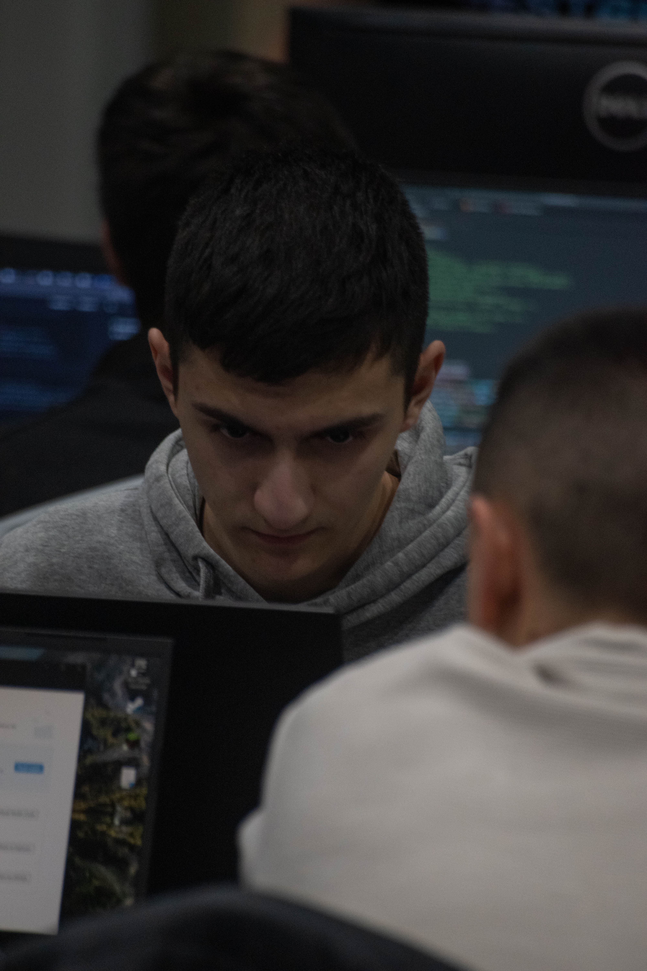
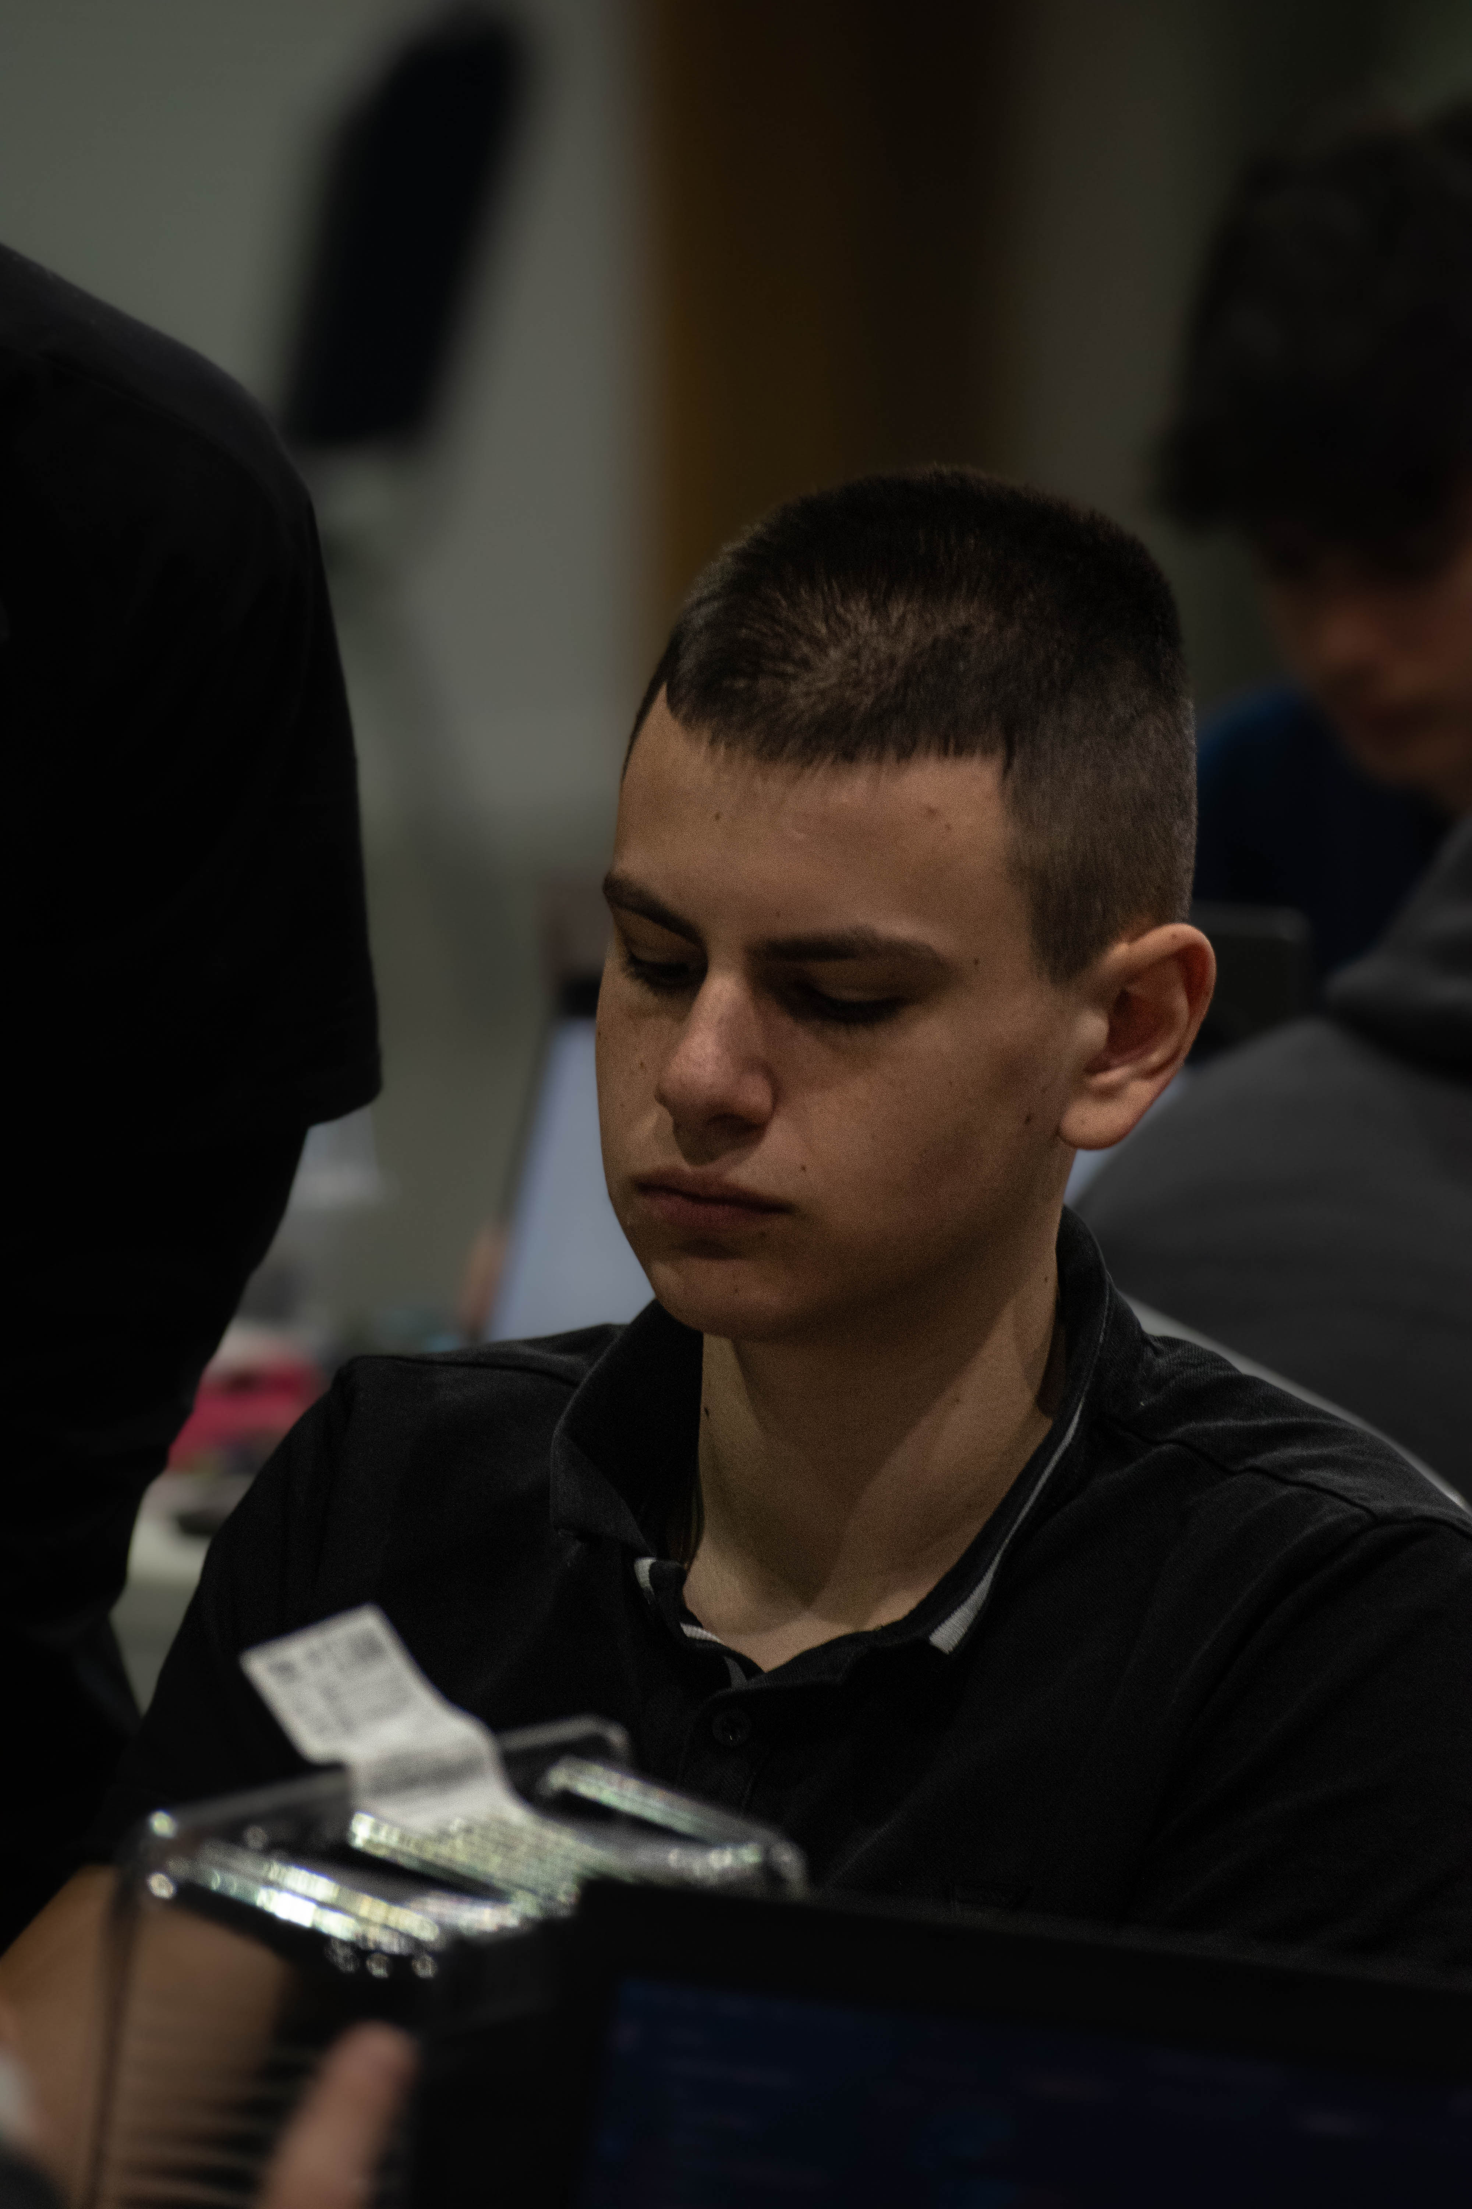
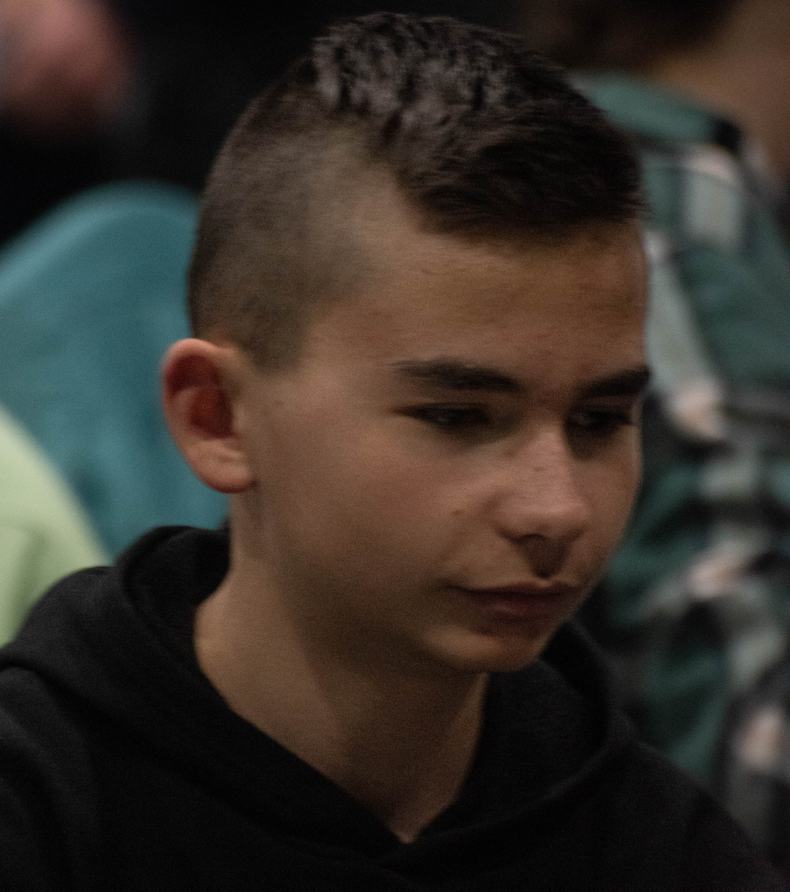
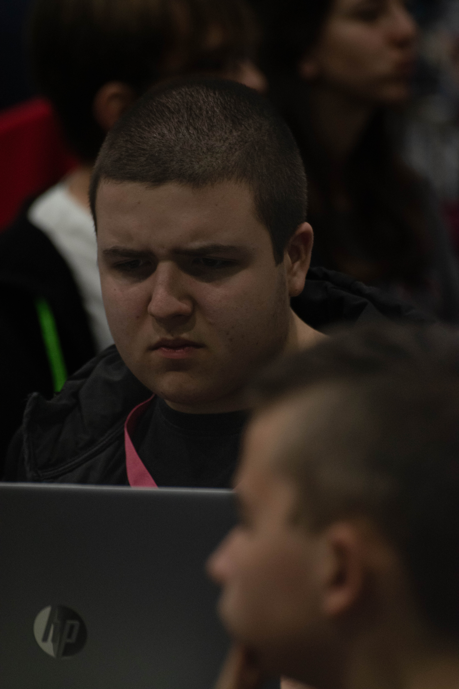
6. Нашият екип

Slide 12
6. Какво научихме?

Slide 13
Благодарим за вниманието!

